Slide 1

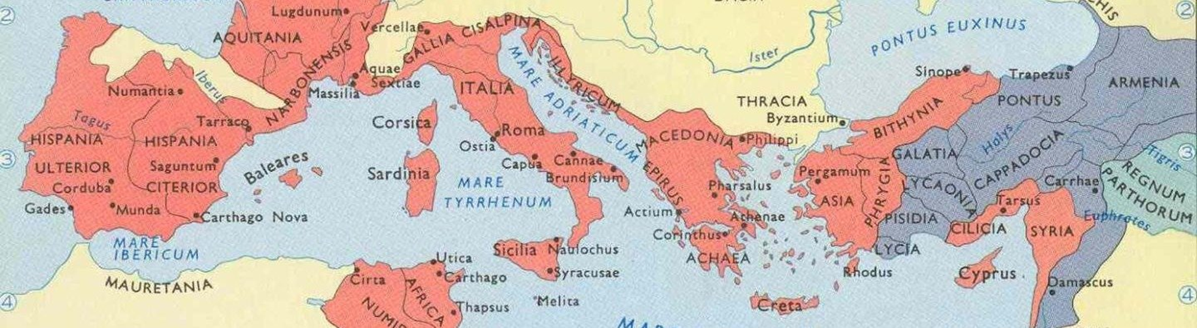
RIMSKA REPUBLIKA
Avtor: Tian Kuzma
Mentorica: mag. Bernarda Roudi Datum: 3.2.2022

Slide 2
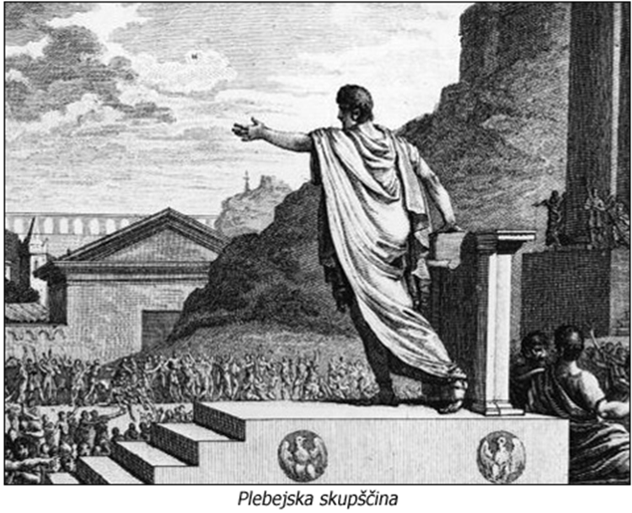
Nastanek in razvoj Rimske republike
Obdobje Rimske republike: 509 p.n.š. do 30 p.n.š.,
sprva so naselju vladali etruščanski kralji in že tedaj je tam nastala mestna državica Rim,
ki je s pomočjo vojn in s spretnostjo v
kasnejših stoletjih zelo razširila svojo oblast.
pomagal mu je senat (svet starcev – senex),
okrog leta 500 p.n.š. so prebivalci Rima
etruščanskim kraljem odvzeli oblast in
razglasili republiko.

Slide 3
Značilnosti Rimske republike
Vodjo ljudstva so izvolili odrasli svobodni moški,
ki so edini imeli pravico do volitev,
Namesto kralja so v Rimu za obdobje enega
leta volili dva konzula,
ki sta izmenično poveljevala vojski in vodila državo

Slide 4
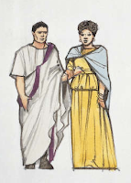
Patriciji
Najvišji sloj ljudi v Rimu,
prvobitni člani elitnega družbenega sloja
v antičnem Rimu in pripadniki starih bogatih
plemiških družin,
bili so zelo bogati, lastniki velikih posesti
bili so vladarji – prepričani, da lahko samo
oni sestavljajo zakone in vodijo državo,
nasprotja med Patriciji in Plebejci so
pripeljala do vojne,ki je trajala 200 let.

Slide 5

Plebejci
Najnižji sloj ljudi v Rimu,
Plebejci so bili vsi tisti, ki niso bili po rodu patriciji,
predstavljali so večino prebivalstva
bili so trgovci, obrtniki, kmetje, sužnji
bili so pravi staroselci mesta Rim in njegove ožje okolice,
moški so imeli volilno pravico, a le malo politične moči.

Slide 6
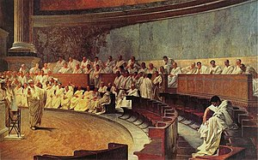
KONZUL (PREDSTAVNIK)
Najvišji izvoljeni politični funkcionar (magistrat) Rimske republike,
Rimski senat - glavni upravni
svet Rimske republike
Veto - je pooblastilo, ki ga na
primer uporablja uradnik države
blokirajo katero koli resolucijo
Na sliki je rimski senat

Slide 7
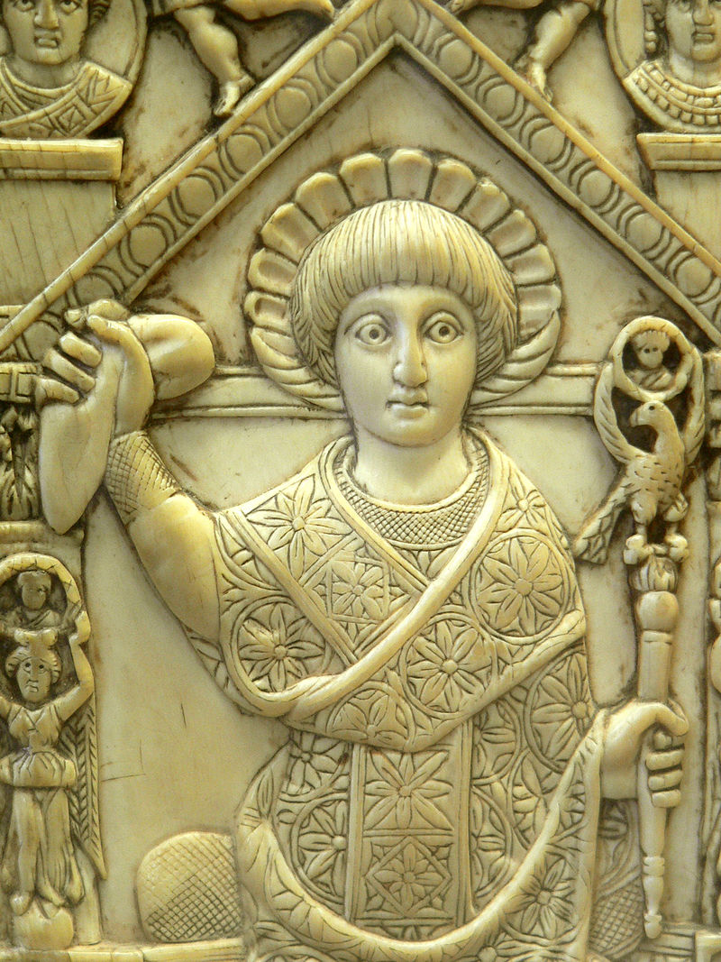
Na sliki je upodobljen Flavij Anastazij Pavel Prob Sabinijan Pompej, rimski konzul, v konzulski opravi, ki v rokah drži žezlo in mappo, kos tkanine, s katero so na hipodromu dajali znak za začetek dirke konjskih vpreg.

Slide 8
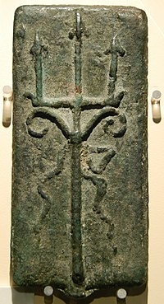
TRIBUN
Plebejci so dobili pravico, da so lahko izvolili dva
ljudska tribuna, ki sta lahko ovrgla sklep senata (veto),
tribuni so bili nedotakljivi in so uživali velik ogled.
dosegli so, da je Rim dobil zakone po katerih so vladali
in sodili,
kasneje so plebejci postali enakopravni rimski državljani in
so se od ostalih ločili le po premoženju
Na sliki je primer bakrenega izdelka, ki je predhodnik rimskih kovancev

Slide 9
Gaj Julij Cezar (latinsko Caius Iulius Caesar)
13. julij 100 pr. n. št.-15. marec 44 pr. n. št.
Cezar se je rodil 13.7. 100 p.n. š..
Gaj Julij Cezar je eden najbolj znanih predstavnikov starega rimskega sveta.
Bil je vsestranski – general rimske vojske, politik, državnik, in zgodovinopisec.
Ljudje so ga oboževali, ker je bil voditelj velesile tistega časa.
Ta moč in slava pa sta ga stali življenja - .
Njegovi starši so prihajali iz bogatih starih rimskih družin; Julijcev in Avrelijcev.
Cezar je kmalu pokazal svojo odločnost in neomajno samozavest.
Najprej se je odločil za udejstvovanje v politiki.
Izkazal se je kot odličen govornik. To mu je prineslo že zelo zgodaj slavo med nižjimi sloji rimskega prebivalstva, predvsem po zaslugi prirejanja sijajnih iger in zabav ter spoštovanje med kolegi,

Slide 10
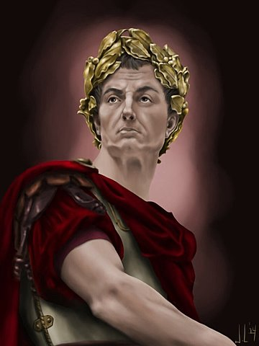
Cezar je v ekstremno kratkem času v Rimu izpeljal številne reforme,
njegove reforme so vplivale na politično, gospodarsko, družbeno in kulturno življenje v Rimu
vsaka stvar ima svoj začetek in konec, vzpon in padec, tako je bilo tudi pri Cezarju nas katerim so na koncu izvedli atentat,
zarotniki pod vodstvom Marka Junija Bruta in Kasija so pripravili atentat.
vsak ga je, ker so si krivdo razdelili, zabodel po enkrat z nožem.

Slide 11
Video
Dokumentarec o Rimski republiki - Zelo skrajšana oblika - YouTube

Slide 12
VIRI
Wikipedia (https://sl.wikipedia.org/wiki/Rimska_republika)
Rimljani (B. Cunliffe)
Kako so živeli Rimljani (J.Espinos, P. Masia, D. Sanchez, M. Vilar)
Rimljan sem - Romanvs svm (Eva Kocuvan)

Slide 13
Mnenje
Po mojem mnenju so bili Rimljani eno največjih ljudstev v antiki in zelo razviti, zaradi česar so mi še toliko bolj zanimivi.

Slide 14
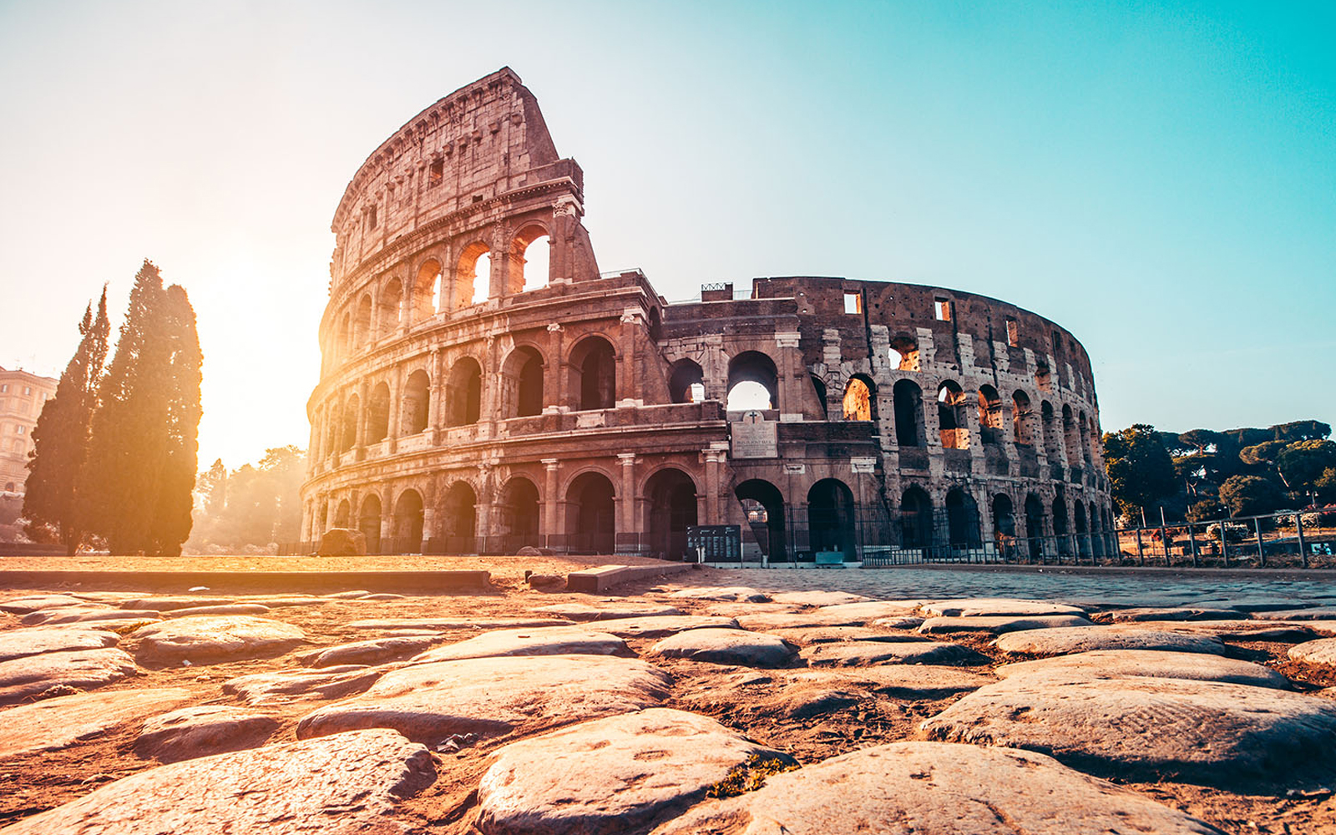
HVALA ZA VAŠO
POZORNOST!

